Slide 1
24
Instituto de Líderes Cristianos
Administración Básica para Ministerios Cristianos
Gabriela Tijerina-Pike, Ph.D.

Slide 2
U. 8 Recursos L. 3 Ética y Legalidad
Instituto de Líderes Cristianos
Administración Básica para Ministerios Cristianos
Gabriela Tijerina-Pike, Ph.D.

Slide 3
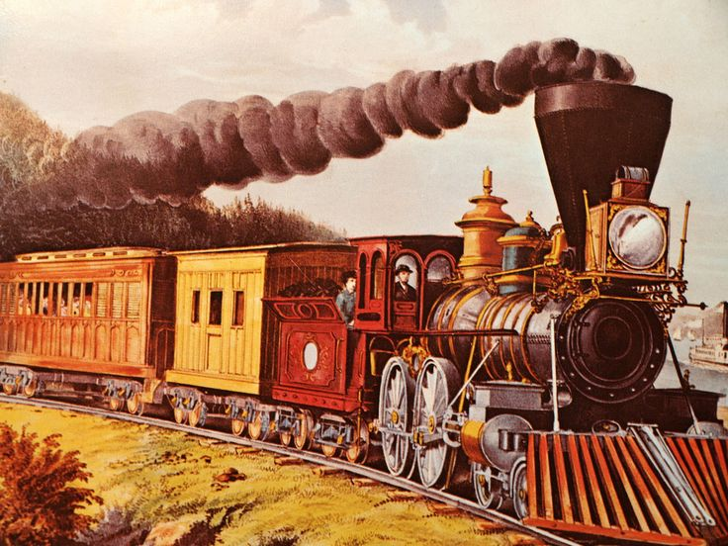
Número
Entendimiento

Slide 4
Ética
Disciplina filosófica
que estudia
el bien y el mal
y sus relaciones con la moral y el comportamiento humano.
Instituto de Líderes Cristianos
Administración Básica para Ministerios Cristianos
Gabriela Tijerina-Pike, Ph.D.

Slide 5
Legalidad
La legalidad es
una condición o acto realizado dentro del marco normativo de un Estado.
Instituto de Líderes Cristianos
Administración Básica para Ministerios Cristianos
Gabriela Tijerina-Pike, Ph.D.

Slide 6
Número
Entendimiento

Slide 7
Ética
Legal
Sin Pecado
TOMA DE DECISIONES
Políticas y Procedimientos
Instituto de Líderes Cristianos
Administración Básica para Ministerios Cristianos
Gabriela Tijerina-Pike, Ph.D.

Slide 8
Auditoría
Inspección o verificación de la administración de una empresa o una entidad, realizada por un auditor con el fin de comprobar la ética y legalidad se cumplen.
Instituto de Líderes Cristianos
Administración Básica para Ministerios Cristianos
Gabriela Tijerina-Pike, Ph.D.

Slide 9
Experiencia
Intenciones
Formalidad o informalidad
Recursos
Instituto de Líderes Cristianos
Administración Básica para Ministerios Cristianos
Gabriela Tijerina-Pike, Ph.D.

Slide 10
Número
Entendimiento

Slide 11
Tarea No. 24
1. Meditar en la ética y legalidad de mi ministerio conforme a Salmos 15.
Instituto de Líderes Cristianos
Administración Básica para Ministerios Cristianos
Gabriela Tijerina-Pike, Ph.D.

